Slide 1
Найпопулярніші музеї світу.
Видання Art Newspaper склало рейтинг найбільш відвідуваних музеїв світу. Зведена статистика з півтори тисячі виставок у 400 музеях по всьому світові дала можливість укладачам скласти ТОП-2011 найпопулярніших музеїв у світі, а також вказати, які виставки були найбільш відвідуваними у всьому світі.

Slide 2
"Коли у 1996 році ми починали робити наші щорічні підбірки найбільш відвідуваних виставок у світі, щоб потрапити до ТОП-10 потрібно було мати відвідуваність близько 3 тисяч щодня. Наше дослідження 2011 року показує, що тепер для потрапляння у ТОП-10 потрібно мати відвідуваність у 7 тисяч людей щодня", - пишуть укладачі рейтингу.
Видання також відзначає помітне збільшення кількості людей, які ходять до музеїв. Так, наприклад, сумарно на ТОП-10 виставок 1996 року сходило приблизно 4 мільйони людей. За 2011 рік десять найпопулярніших виставок подивилось майже 6 мільйонів людей.

Slide 3
Місце у рейтингу | Назва музею | Кількість відвідувачів у 2011 році, млн. осіб
1 | Лувр (Париж) | 8,8
2 | Музей мистецтва Метрополітен (Нью-Йорк, США) | 6,004
3 | Британський музей (Лондон) | 5,848
4 | Національна галерея (Лондон) | 5,253
5 | Музей Тейт Модерн (Лондон) | 4,802
6 | Національна галерея мистецтв (Вашингтон) | 4,392
7 | Національний палац-музей (Тайбей) (на острові Тайвань) | 3,849
8 | Центр Помпіду (Париж) | 3,613
9 | Національний музей Кореї (Сеул) | 3,239
10 | Музей д’Орсе (Париж) | 3,154

Slide 4
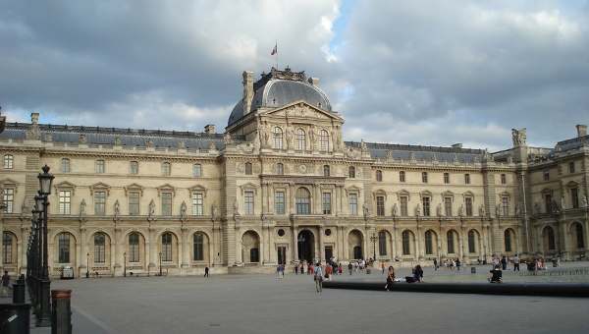
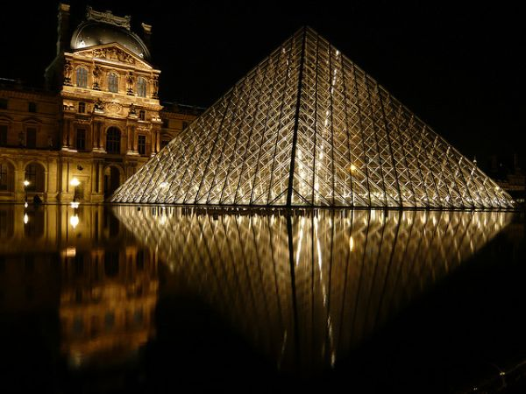
Лувр (Париж)
Згідно з офіційною французькою статистикою, кількість туристів, які відвідали Париж, зросла приблизно на 3%. І це допомогло Лувру збільшити щорічну відвідуваність на 400 тисяч осіб. Відтак за рік цей музей відвідують 8,9 мільйонів людей і така цифра дала можливість Лувру очолити список. Втім, у попередні роки він також був найбільш відвідуваним музеєм світу.

Slide 5
Лувр є справжнім раєм для любителів мистецтва, тут зберігається приблизно 35 світових шедеврів, включаючи «Венеру Мілоську» й «Мону Лізу». Об’єктом суперечок і досі є скляна піраміда музею, зведена в 1989-му, що не всім прийшлася до душі.

Slide 6
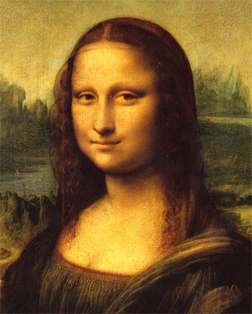
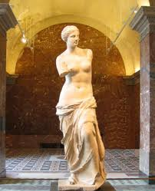

Slide 7
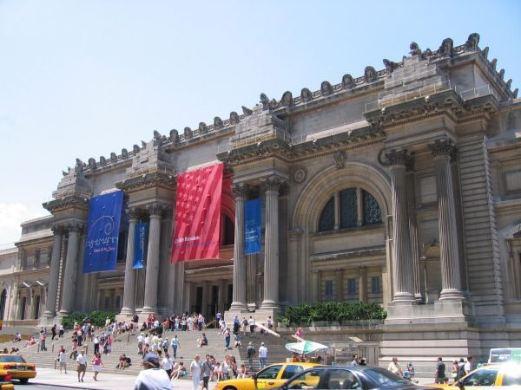
Музей мистецтва Метрополітен (Нью-Йорк, США)
2 | Музей мистецтва Метрополітен (Нью-Йорк, США)

Slide 8
Завдяки спеціальній експозиції Пікассо та інсталяції Big Bambú на своєму даху, музей Метрополітен у Нью-Йорку в 2010-му році привабив на 300 тисяч туристів більше, ніж у 2009-му.
Цифра відвідувачів за 2011-й рік була ще більшою, бо цього року тут пройшла посмертна виставка робіт дизайнера Александра МакКвіна. Заради неї люди вишикувалися в черги, побачити останнє шоу майстра вдалося понад 660 тисячам шанувальників.
Щороку Музей Метрополітен приймає більше 6 мільйонів осіб.

Slide 9
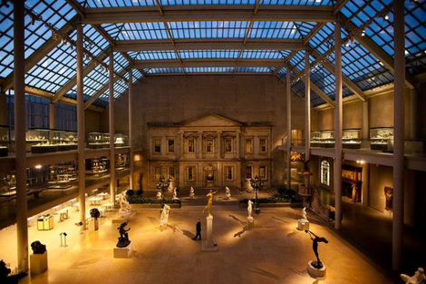

Slide 10
Безкоштовний вхід до національних музеїв Великої Британії призвів до того, що у ТОП-10 найбільш відвідуваних музеїв світу опинились три британські: Британський музей у Лондоні (5,8 млн), Національна галерея (Лондон) і музей Тейт Модерн (4,8 млн).

Slide 11
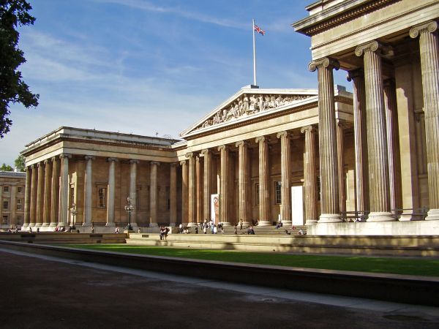
Британський музей (Лондон)

Slide 12
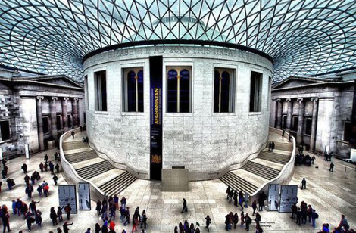
Довжина галерей
Британського музею,
що в Лондоні, становить
понад 4 кілометри.
Тут розмістилися
7 мільйонів експонатів,
зокрема Розетський
камінь з ієрогліфами та
Мармури Елгіна.
Щорічна кількість
відвідувачів – приблизно
5,8 мільйонів осіб.

Slide 13
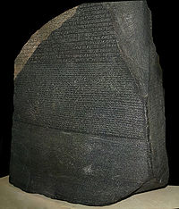
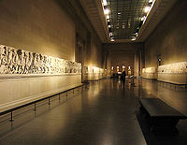

Slide 14
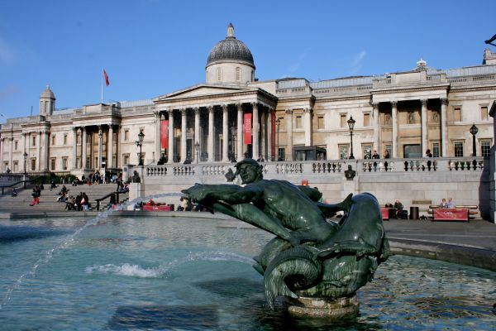
Національна галерея (Лондон)

Slide 15
Національна портретна галерея – музей, у якому представлена чудова колекція портретів видатних діячів Англії та світу з часів династії Тюдор до сьогоднішнього часу. Фонди галереї зберігають більше 50 тисяч малюнків, живописних полотен, скульптур.
Британська портретна галерея була офіційно заснована 2 грудня 1856 року.
При формуванні колекцій Національної портретної галереї акцент робився на історичній, а не на художній, значущості портрета. Одним з перших експонатів галереї став портрет Шекспіра роботи невідомого автора.

Slide 16
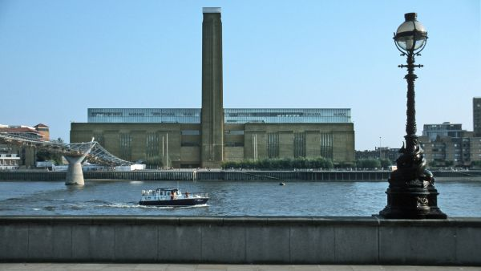
Музей Тейт Модерн (Лондон0н)

Slide 17
Музей Тейт Модерн у Лондоні - британський національний музей сучасного мистецтва, поряд з Тейт Британія, Тейт Ліверпуль, входить до групи музеїв Тейт. Колекції в музеї Тейт Модерн складаються з робіт сучасного мистецтва з усього світу, а також робіт, які були створені в період з початку двадцятого століття.
Постійні колекції Тейт Модерн виставляються на третьому і п'ятому поверхах незвичайної будівлі музею, в той час як на четвертому поверсі проходять великі тимчасові виставки, а на другому - виставки сучасних художників.

Slide 18
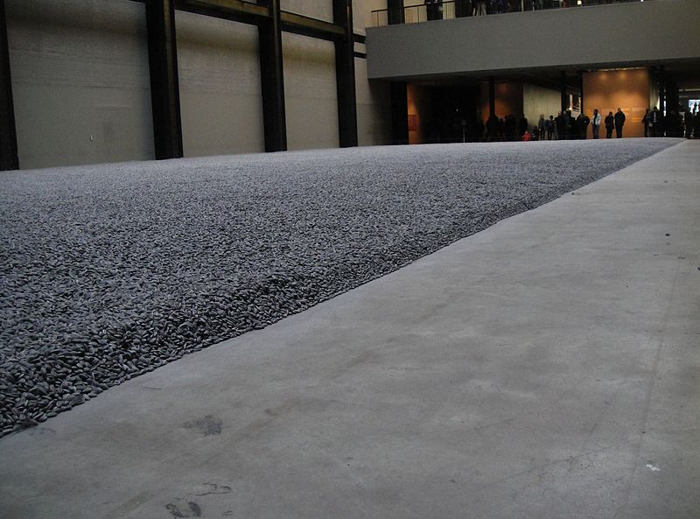
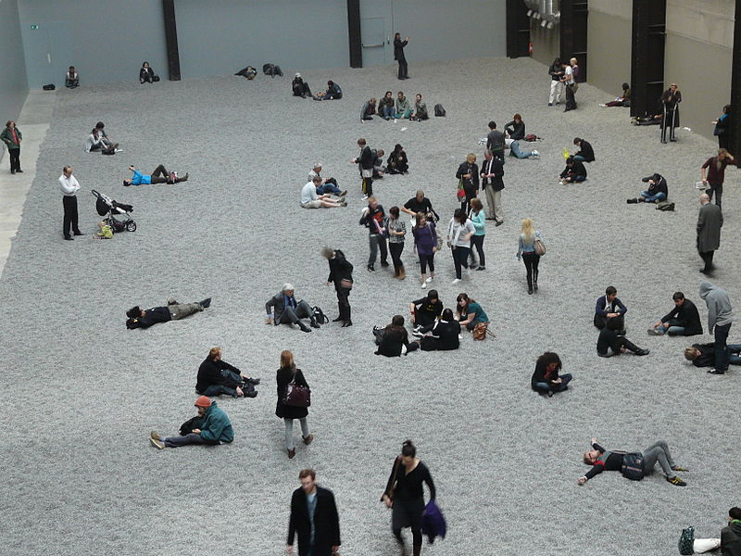
Ай Вейвей. «Насіння соняшнику»

Slide 19
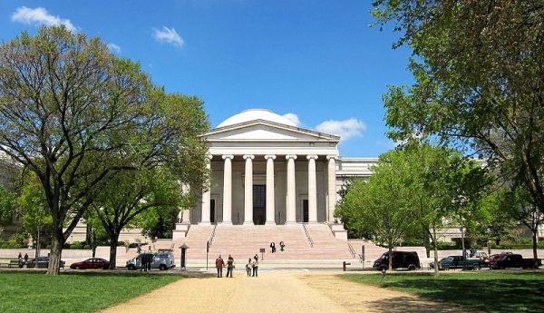
Національна галерея мистецтв (Вашингтон)

Slide 20
Національна галерея мистецтв у Вашингтоні, одне з багатющих художніх зборів США. Заснована в 1937, відкрита в 1941 році. Основу колекцій склали великі приватні зібрання. Тут зберігаються багаточисельні шедеври європейського і американського живопису, скульптури, гравюри, малюнки декоративно-прикладного мистецтва (у тому числі одне з кращих в світі зібрань живопису італійського Відродження): картини Рафаеля, Джорджоне, Тіциана, Ф. Клуе,
Ель Греко, Рембрандта, Я. Вермера, П. Рубенса,
Е. Мане, П. Пікассо, скульптура Донателло та
багатьох інших художників.

Slide 21
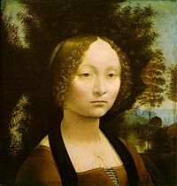
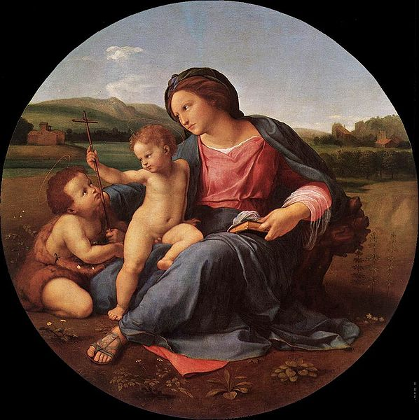
Леонардо да Вінчі « Джинерва де Бенчі» Рафаель Санті «Мадонна Альба»

Slide 22
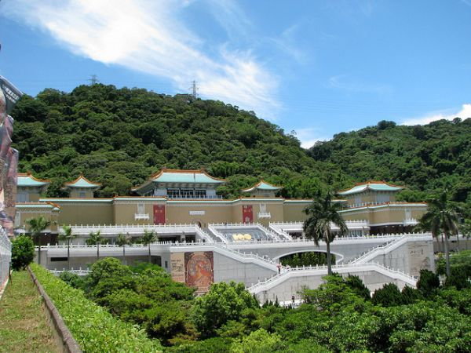
Національний палац-музей (Тайбей, острів Тайвань)

Slide 23
Національний палац-музей (Тайбей) — центральний музей стародавнього мистецтва Китаю на острові Тайвань. Походить від зібрання імператорів Китаю в місті Пекін.
«Прогулянка імператора на човні»

Slide 24
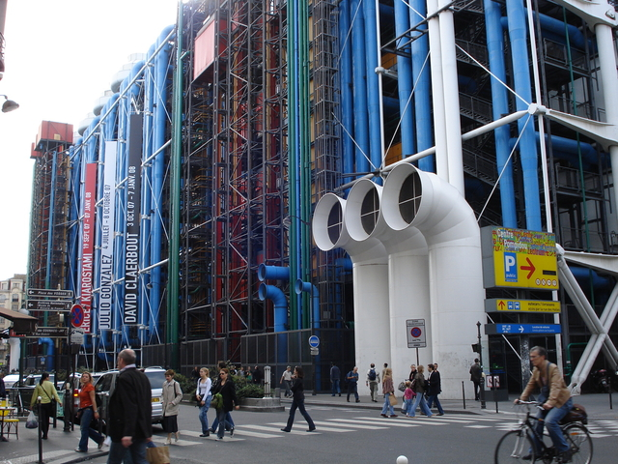
Центр Помпіду (Париж)

Slide 25
Центр Жоржа Помпіду (повна назва Національний центр мистецтва й культури імені Жоржа Помпіду— культурний центр. Відкритий з 1977 року, створений за ініціативою французького президента Жоржа Помпіду.
Центр включає Музей сучасного мистецтва, велику бібліотеку, концертні та виставкові зали, Інститут дослідження та координації акустики й музики. Широкий майдан перед Центром Помпіду облюбували художники, бродячі артисти, музиканти й циркачі.

Slide 26
Будівництво центру тривало майже п'ять років, а урочисте відкриття відбулося 31 січня 1977 року. У підсумку майбутня головна визначна пам'ятка Парижа удостоїлася гнівних зауважень і шпильок від його мешканців. Будівля культурного центру нагадувало якусь фабрику чи завод.
За задумом архітекторів, комунікації та ліфти були винесені назовні, щоб максимально розвантажити простір виставкових залів і полегшити пересування відвідувачів. При цьому шахти ліфтів, водопровід та перекриття були пофарбовані в різні кольори: електропроводка - в лимонно-жовтий, вентиляційні короба - в білий, система кондиціонування - в яскраво-синій.

Slide 27
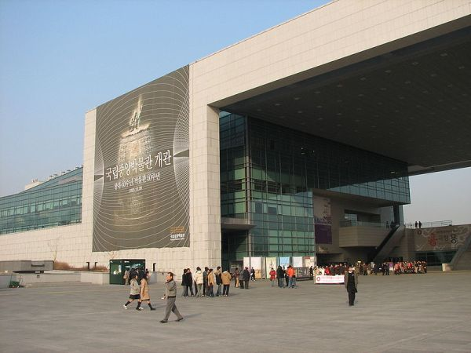
Національний музей Кореї (Сеул)

Slide 28
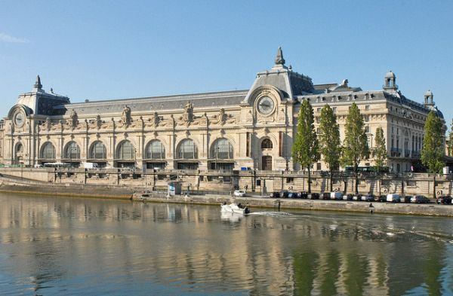
Музей д’Орсе (Париж)

Slide 29
Дякую за увагу☺
Бондар Олександр Л-9Б

